Slide 1


Paměťové instituce v CADR
a SK ČR
Mgr. Jana Militká
30. 11. 2017 - 18. konference Archivy, knihovny, muzea v digitálním světě

Slide 2
CADR - Centrální adresář knihoven a informačních institucí v ČR
1996 – Adresář knihoven a informačních institucí (báze ADR)
sloučeny databáze Oddělení souborných katalogů a Odboru knihovnictví (Knihovnický institut) NK ČR
údaje o institucích spolupracujících na budování souborných katalogů CEZL/CASLIN – SK ČR, účastnících se MVS nebo spolupracujících s KI NK ČR
správcem nadále obě pracoviště (OSK zodpovědné za odborné, KI za veřejné knihovny)
zpřístupnění v ALEPHu

Slide 3
CADR - Centrální adresář knihoven a informačních institucí v ČR
2015 – vznik CADR sloučením báze ADR a Evidence knihoven MK ČR
(správcem báze nadále OSK a KI, ale knihovnám zůstává povinnost hlásit změny některých údajů na MK ČR)
2014 – přípravy, vypsání projektu
2015 – sloučení, úprava on-line formuláře pro aktualizaci, školení k aktualizaci
2016 – aktualizace, doplnění dat

Slide 4
CADR - Centrální adresář knihoven a informačních institucí v ČR
nejúplnější zdroj informací o knihovnách v ČR
celkem 8027 záznamů – zachovány i záznamy zrušených knihoven (kontinuita)
6599 záznamů “živých” knihoven
  184 knihoven muzeí a galerií
  75 knihoven archivů
  19 knihoven NPÚ

Slide 5
CADR - Centrální adresář knihoven a informačních institucí v ČR
prezentace knihoven zdarma :)
  CADR
  Souborný katalog ČR (SK ČR) – od roku 1996
  Virtuální polytechnická knihovna (VPK) – od roku 2014
  knihovny.cz – od roku 2015
využití navazujících služeb

Slide 6
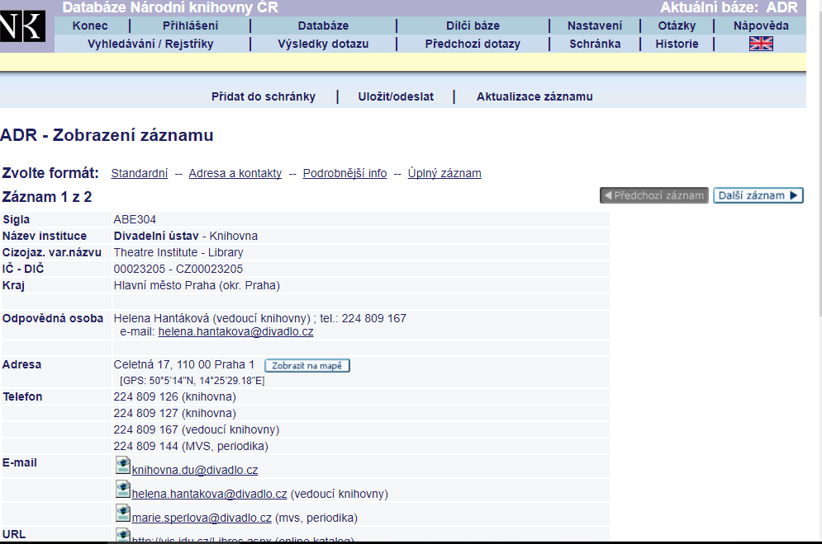
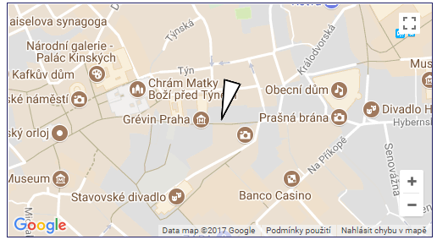
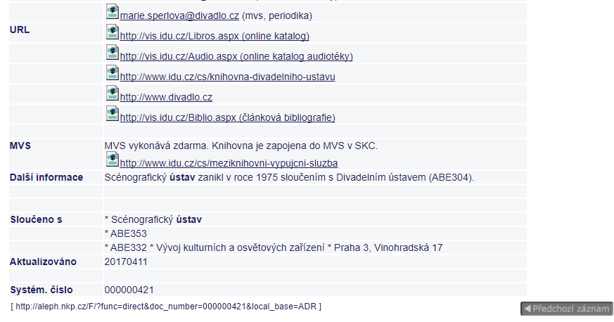
CADR - záznam
Notes:
ne všechny údaje ve standardním zobrazení - provozní doba v úplném...

Slide 7
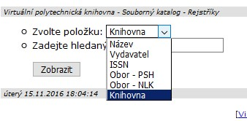
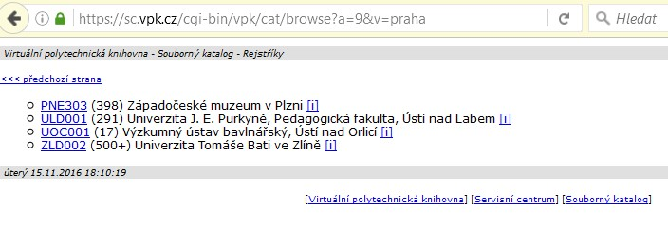
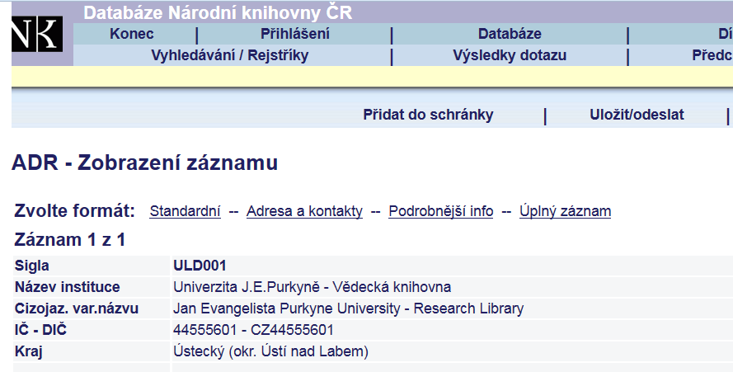
CADR - ve VPK
pro MVS
vložit snímek z VPK

Slide 8
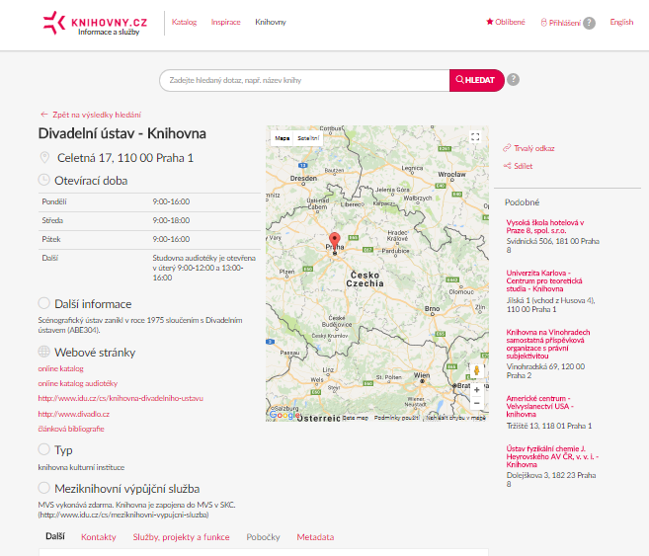
CADR - na knihovny.cz

Slide 9
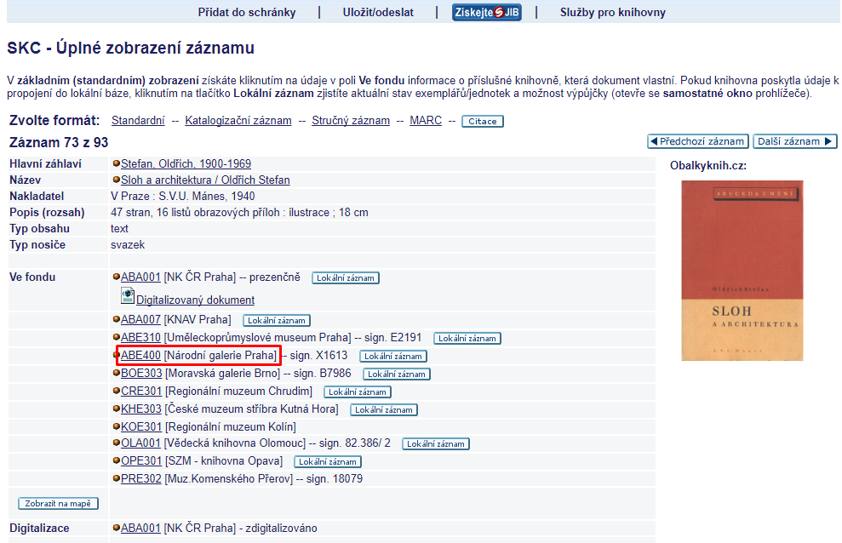
CADR - v SK ČR
informace o dostupnosti dokumentu – uvedena sigla vlastníka, z báze ADR se přebírá zkrácená podoba názvu vlastníka

Slide 10
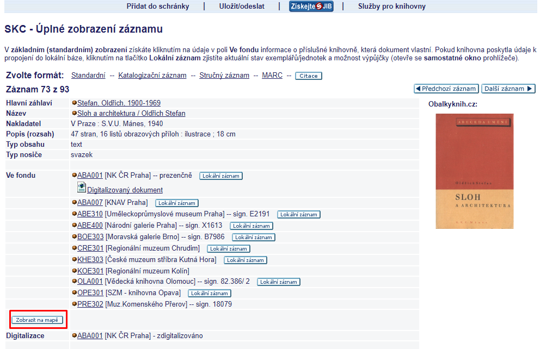
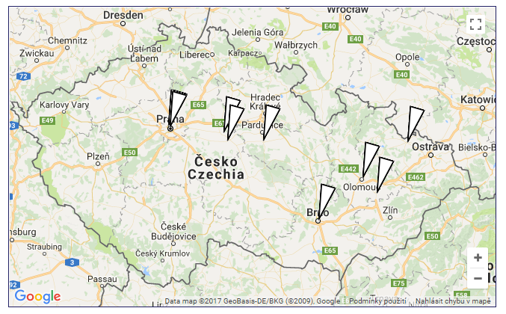
CADR - v SK ČR
zobrazení vlastníků dokumentu na mapě – z báze ADR se přebírá GPS

Slide 11
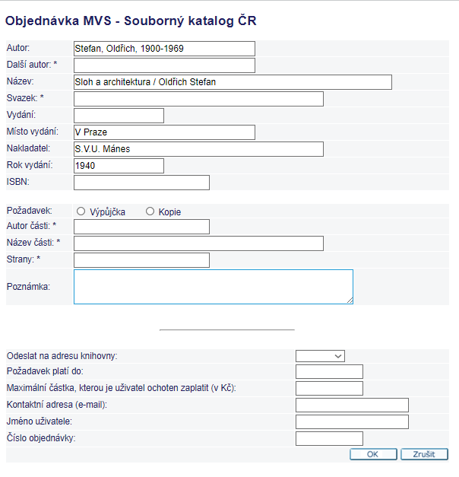
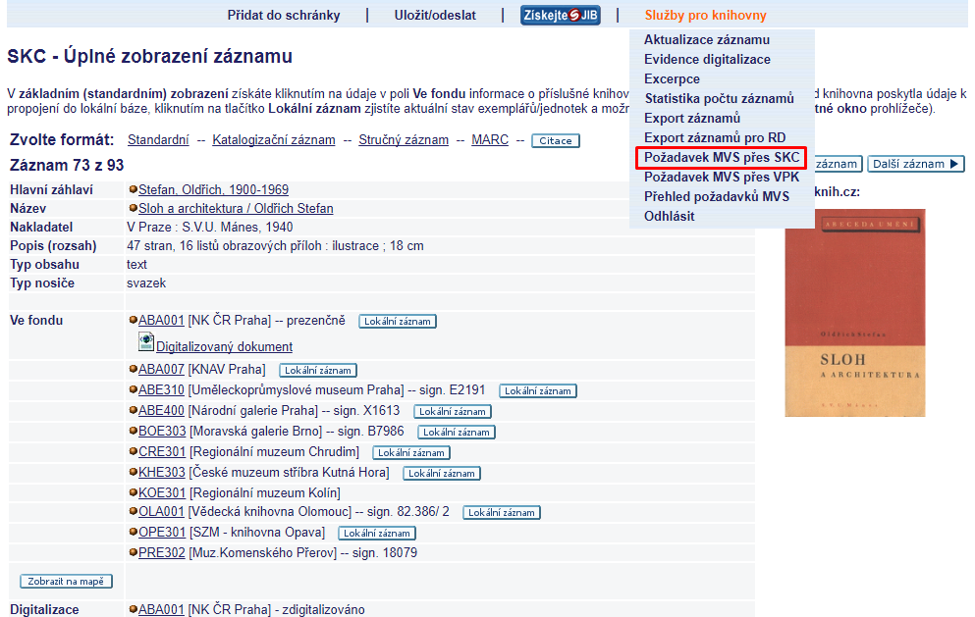
CADR - v SK ČR
objednávka MVS – z ADR se přebírají údaje o žádající (kterákoli z registrovaných knihoven) i požádané knihovně (knihovny, které do SK ČR přispívají svými záznamy)
Notes:
službu nabízíme, ale požádané knihovny samy rozhodují o tom, zda žádosti o mVS vyhoví

Slide 12
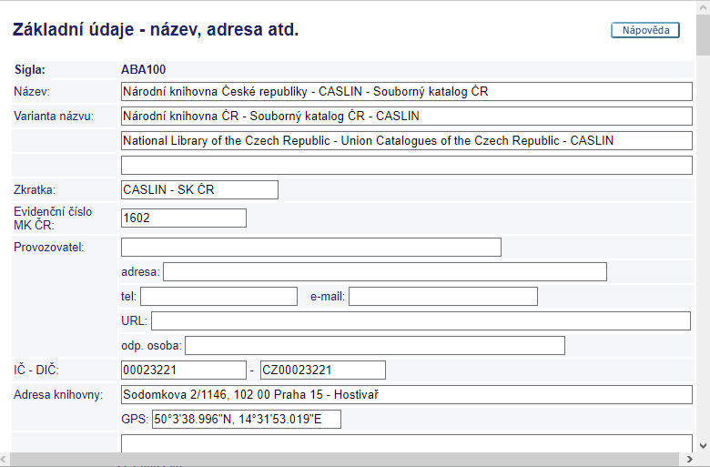
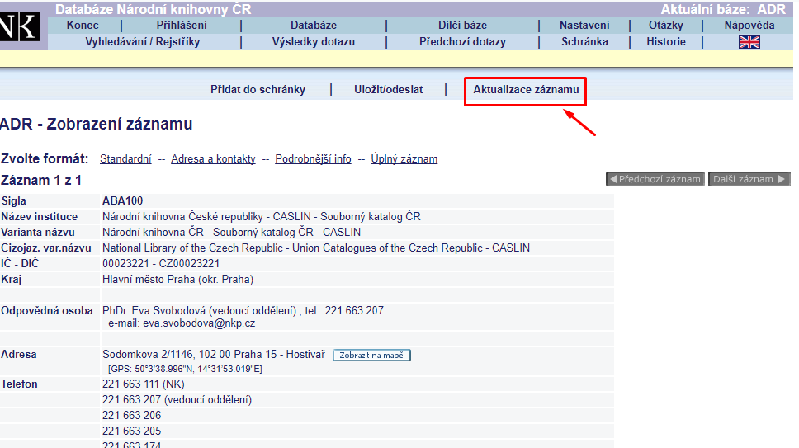
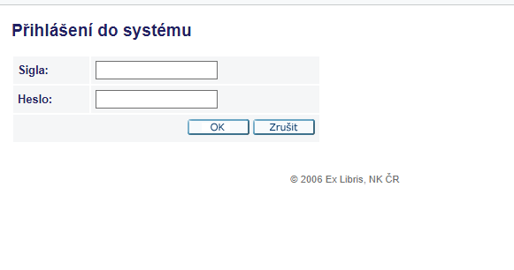
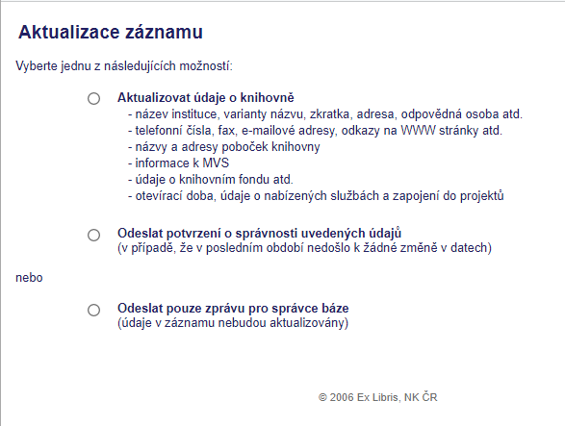
CADR - online aktualizace
Pro přispívající knihovny › Jak přispívat do SK ČR › Možnosti spolupráce › On-line aktualizace dat v bázi ADR
Notes:
aby tohle všechno fungovalo, stačí celkem jednoduchá aktualizace, kterou mohou knihovny provést kdykoli v průběhu roku (letos už hotovo) prostřednictvím on-line formuláře .a jak na to? po vyhledání záznamu konkrétní knihovny v bázi ADR - prolink aktualizace, po přihlášení aktualizace, potvrzení nebo zpráva …. podrobný návod viz odkaz

Slide 13
SK ČR - Souborný katalog ČR
ze zákona spravován Národní knihovnou ČR
shromažďuje a zpřístupňuje záznamy o dokumentech spolupracujících českých knihoven a institucí
  celkem přispívá cca 470 knihoven
do SK ČR přispívá |  | v CADR je
69 | knihoven muzeí a galerií | 184
6 | knihoven archivů | 75
16 | knihoven NPÚ | 19

Slide 14
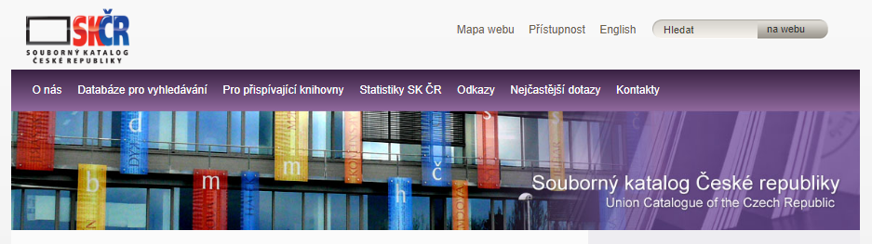
SK ČR - Souborný katalog ČR
obsahuje cca 6,75 mil. záznamů českých a zahraničních monografií, speciálních dokumentů a seriálů
  z toho ca 10% jsou záznamy vybraných typů paměťových institucí
na webu od roku 1995 - caslin.cz

Slide 15
SK ČR - Souborný katalog ČR
Proč přispívat do SK ČR?
sdílení záznamů; uživatel se dozví o fondu
Jak přispívat do SK ČR?
dávkově přes FTP, pomocí protokolu OAI-PMH, připisováním přes on-line formulář
Co nabízíme?
kontrolu kvality záznamů (MARC, po konverzi atp.)
možnost žádat o MVS přímo ze záznamu v SK ČR
vlídné zacházení :)
Proč stojíme o záznamy dokumentů paměťových institucí?
často unikátní fondy, dokumenty, které jiní nemají
  téměř 40% záznamů zaslaných PI zůstává v jejich vlastnictví

Slide 16
Děkuji za pozornost
jana.militka@nkp.cz
www.caslin.cz

